Slide 1


Автоматизация отчетности внутри ПОО
Специалист CDO ЦОПП Республики Бурятия
Будаев Олег

Slide 2
1
Отчетность, выполнение срочных запросов отнимают много времени и сил у социальных педагогов и заместителей директора по воспитательной работе.
2
Региональные образовательные информационные системы заточены под отчетность, связанную с учебным процессом.
3
У большинства ПОО нет ресурсов для внедрения и сопровождения работы систем электронного документооборота.

Slide 3
Персональные данные в файлах примеров и показанные в этой презентации являются искусственно сгенерированными.

Slide 4
Сбор данных

Slide 5
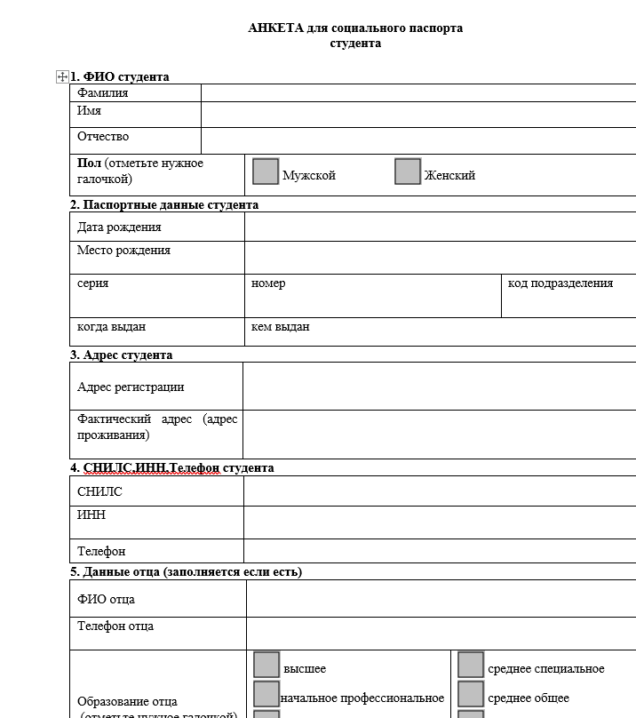
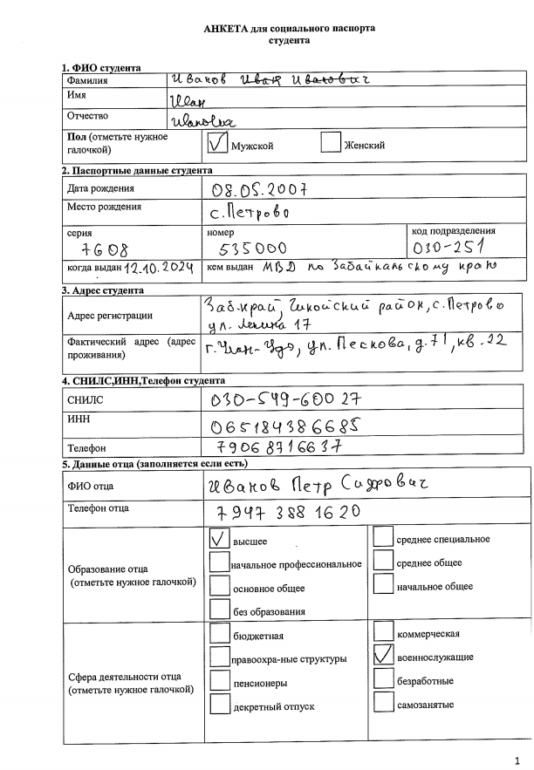

Slide 6


Slide 7
Обработка данных

Slide 9
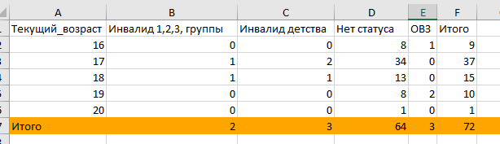
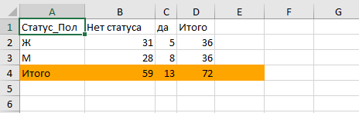
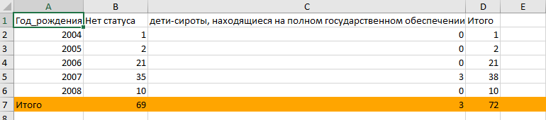
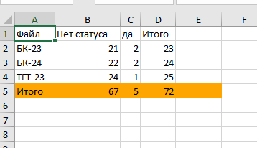
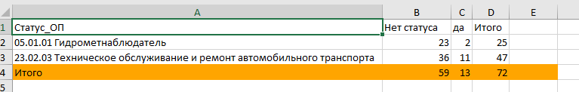
Уровень здоровья в разрезе возрастов
Проживающие в общежитиях в разрезе полов
Сироты в разрезе годов рождения
Самовольный уход в разрезе групп
Студенты на целевом обучении в разрезе
образовательных программ

Slide 10
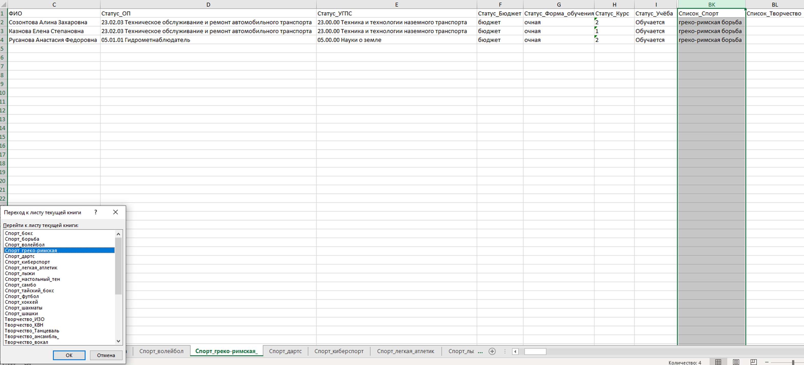

Slide 11
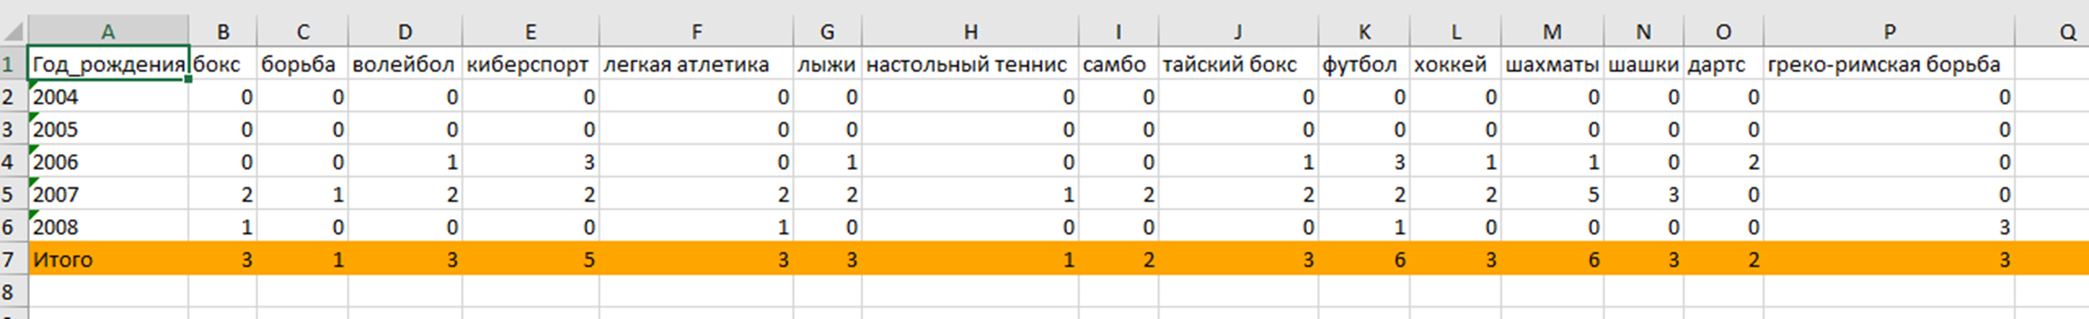
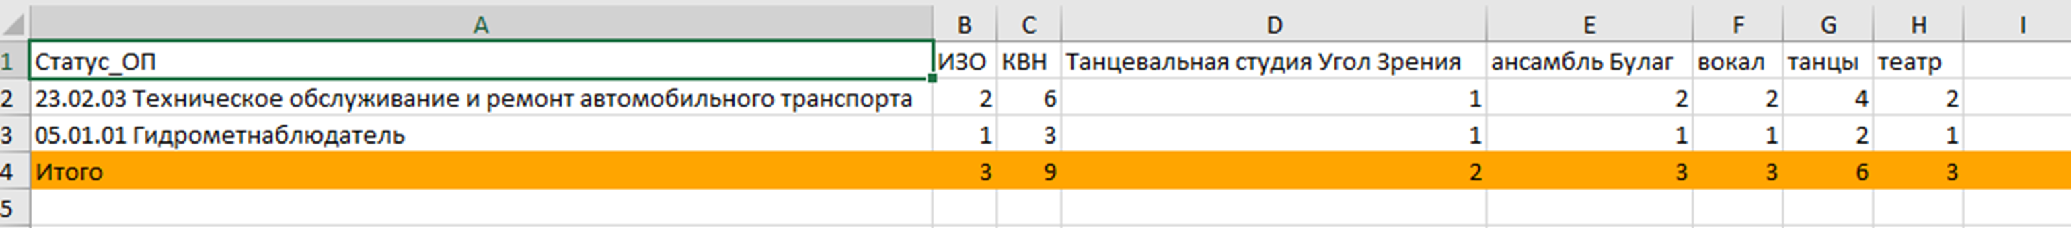
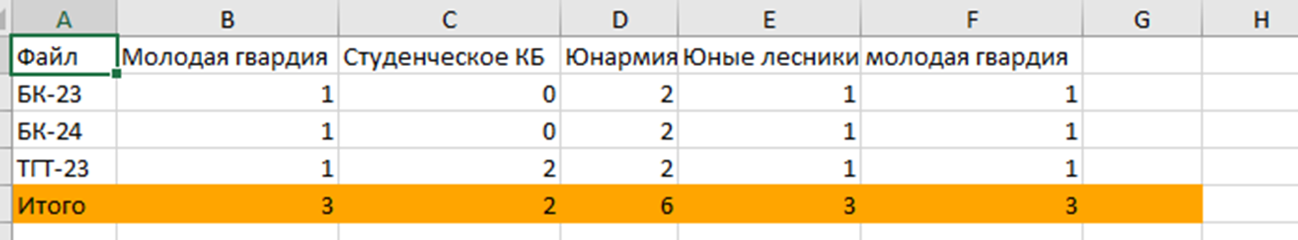
Спорт в разрезе года рождения
Творчество в разрезе образовательных программ
Внеурочная деятельность в разрезе групп

Slide 12
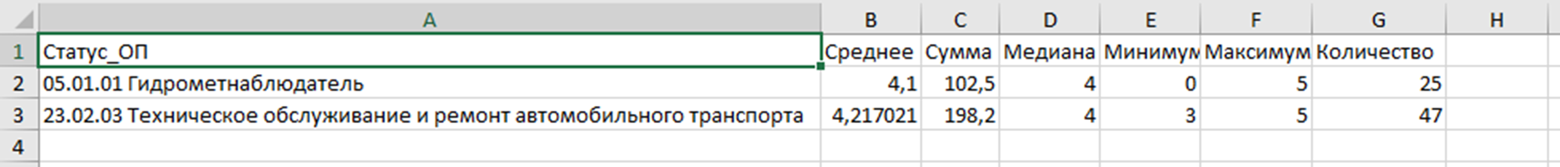
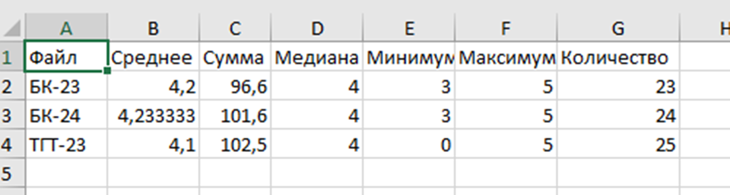
Средний балл в разрезе образовательной программы
Средний балл в разрезе группы

Slide 13
Для любой колонки которую вы добавите программа посчитает распределение в разрезе:
Возраста на определенную дату;
Года рождения;
Образовательной программы.
Группы
Пола
Название добавленной колонки должно начинаться на слова Статус_, Список_,Подсчет_

Slide 14
Создание документов

Slide 16
Внедрение в ПОО

Slide 17
Кураторы заполняют с помощью анкет таблицу данными студентов своей группы;
Заполненные таблицы собираются в одной папке;
Запускается обработка с помощью Деметры;
В выбранной папке создаются файлы содержащие данные для отчетов, данные для заполнения ЕГИССО и т.п.
При необходимости автоматически создаются справки.

Slide 18
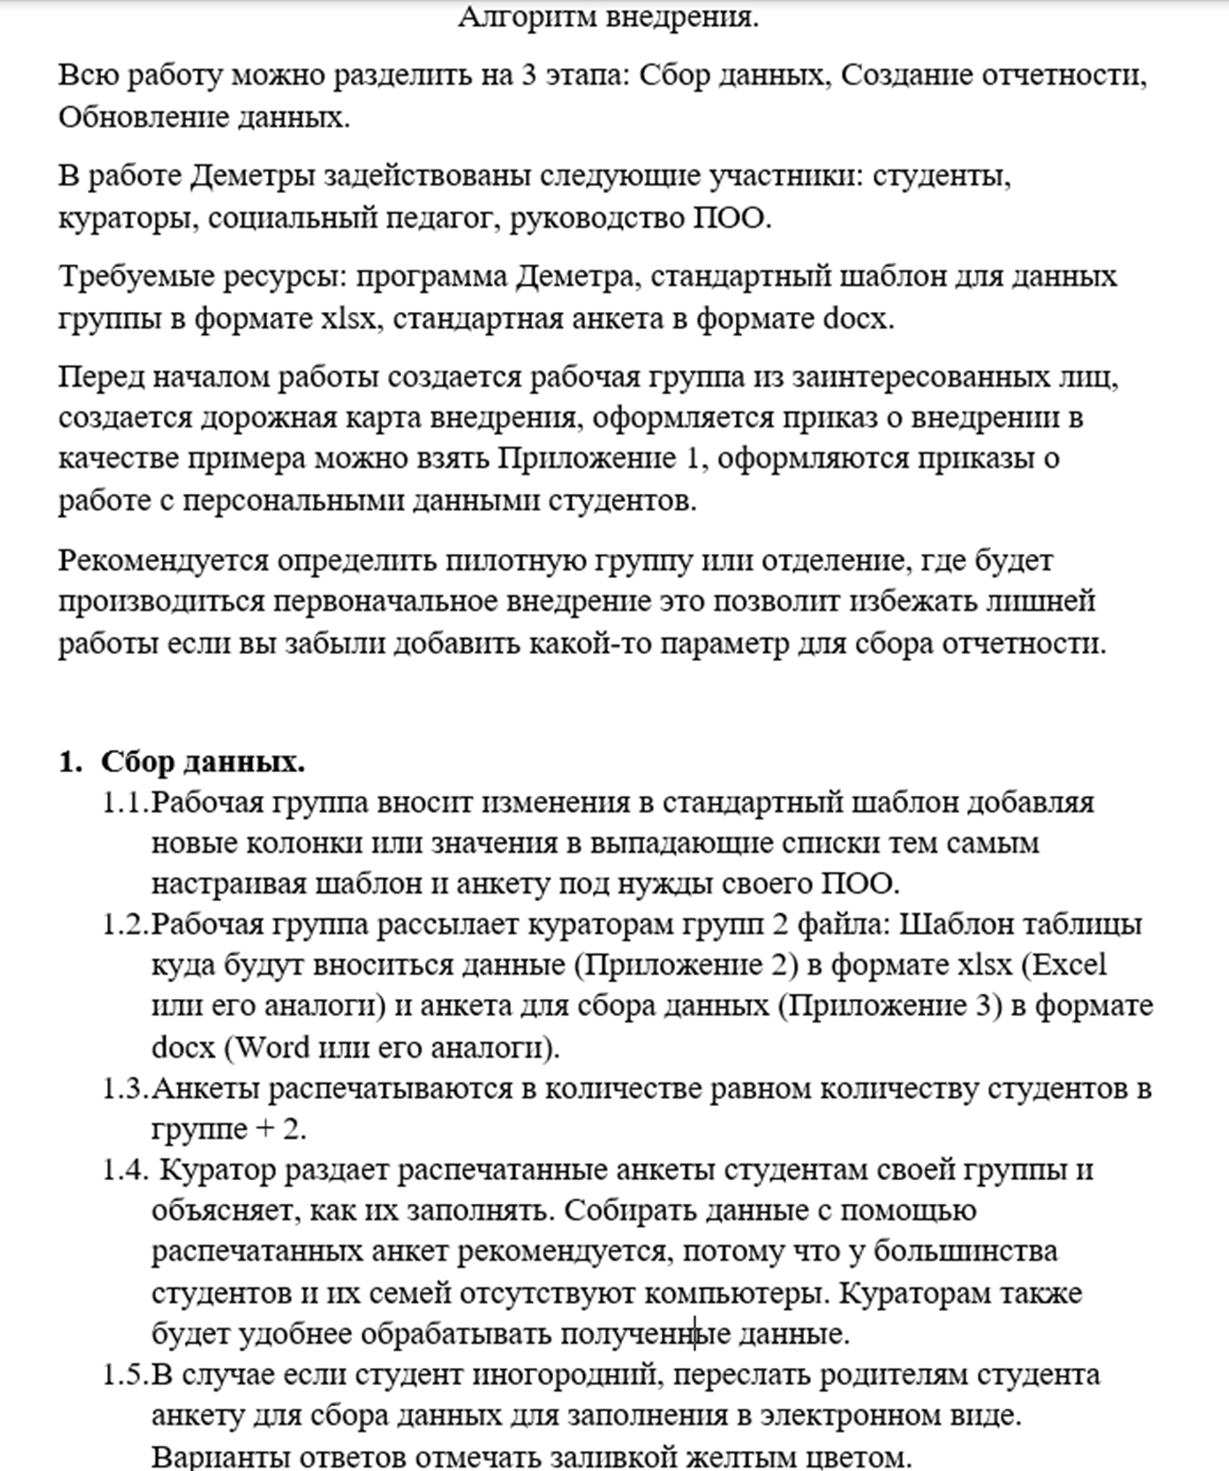

Slide 19
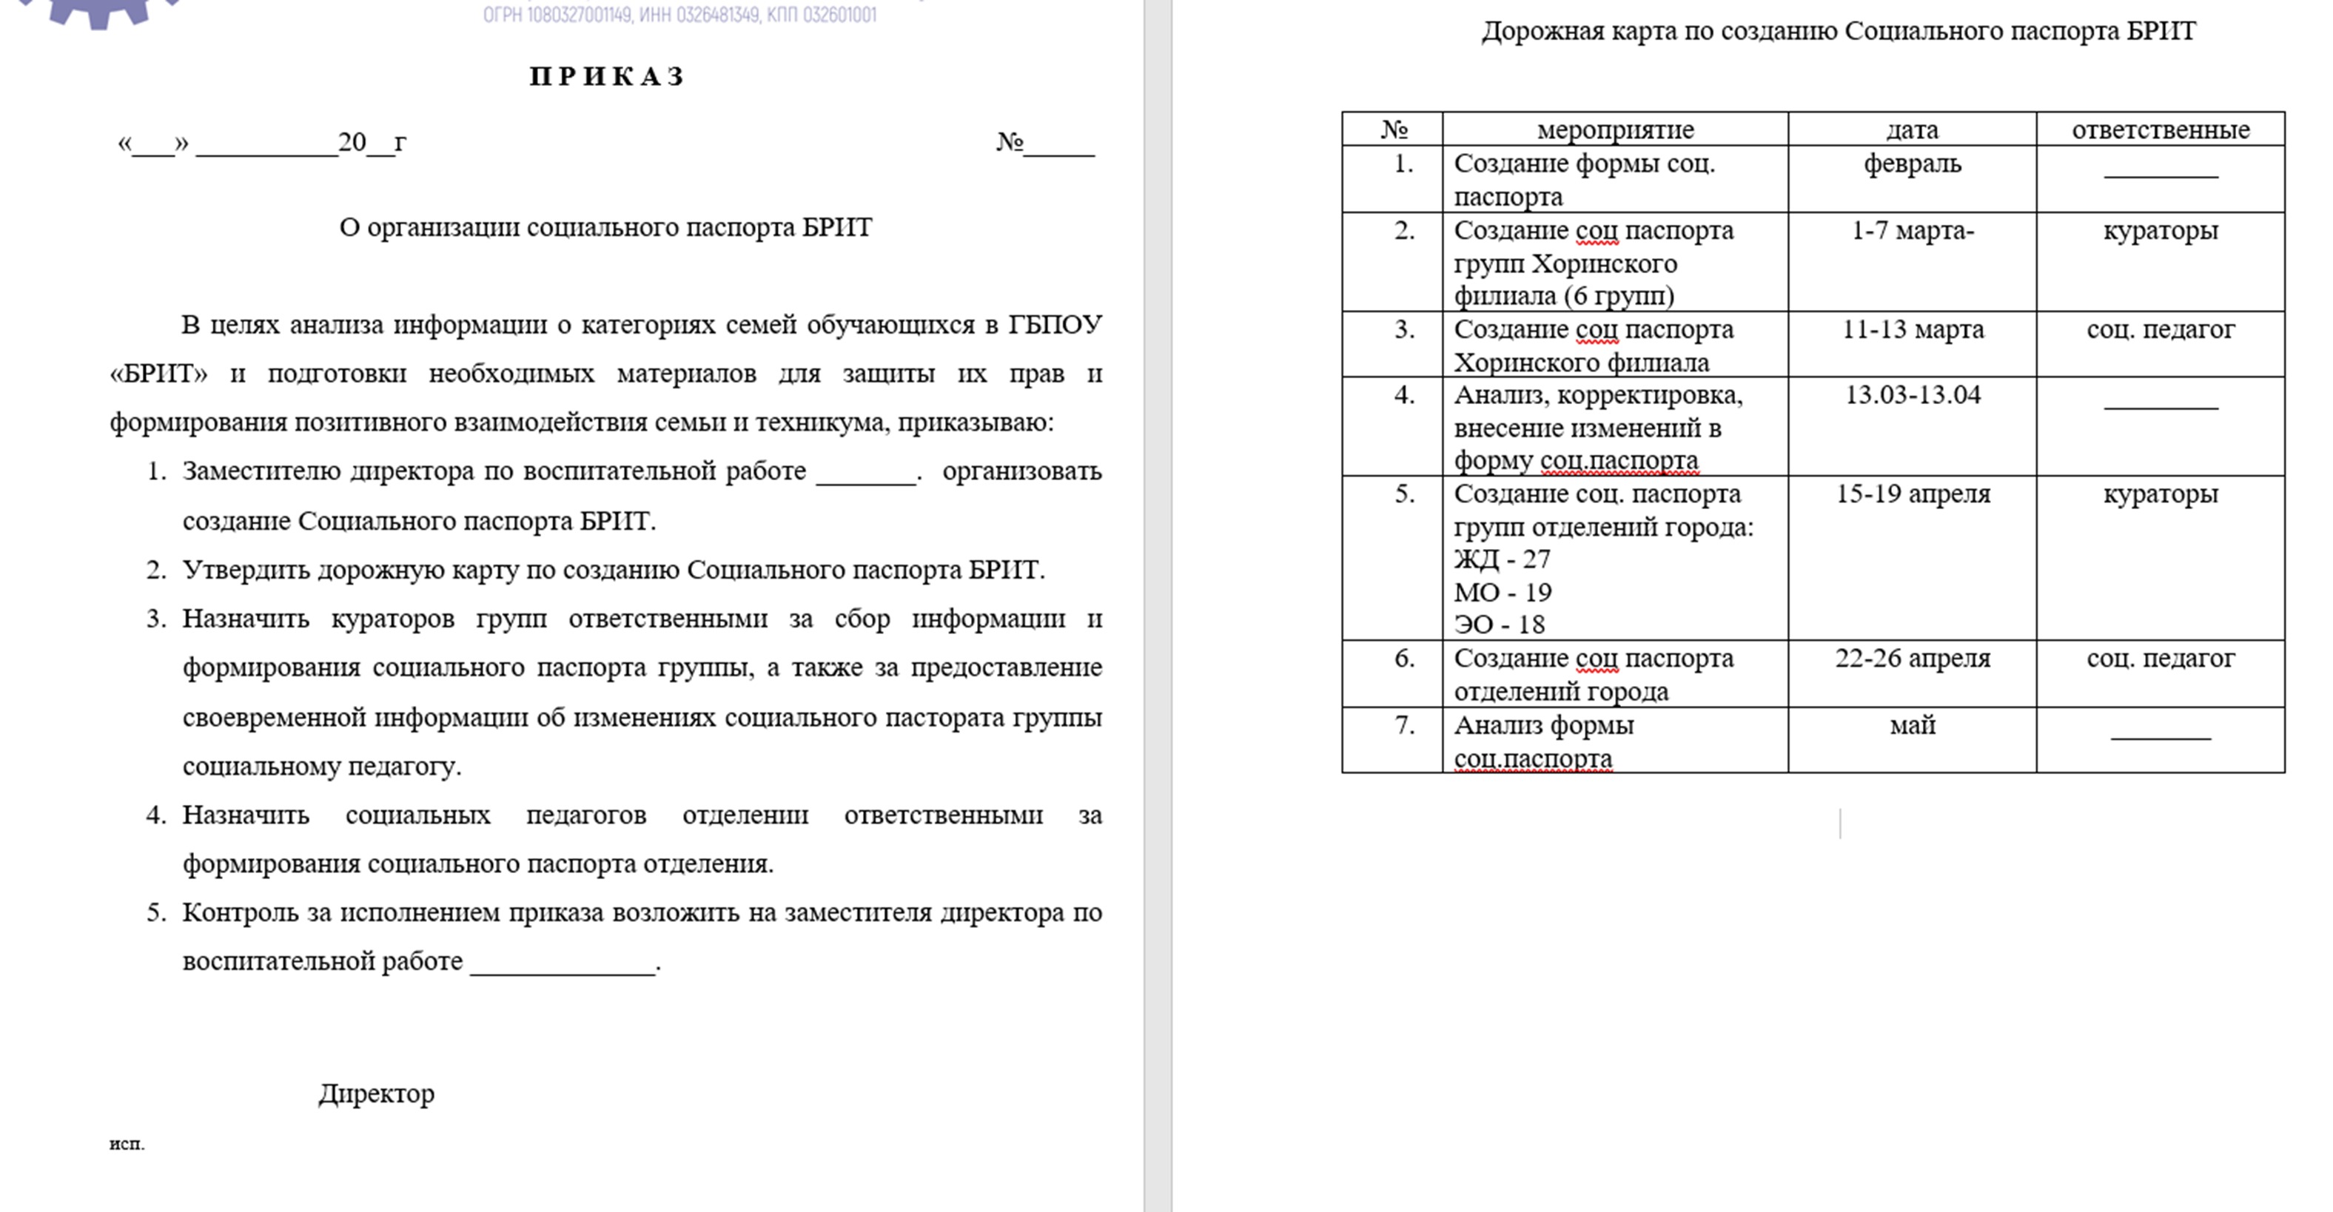

Slide 20
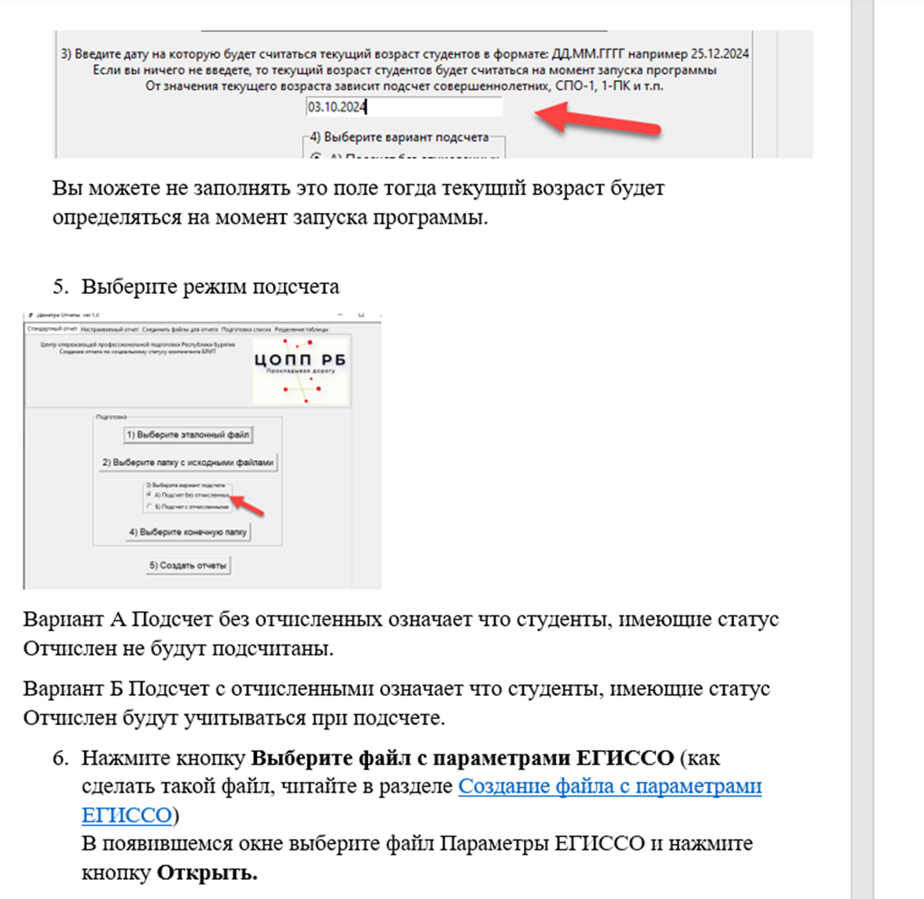
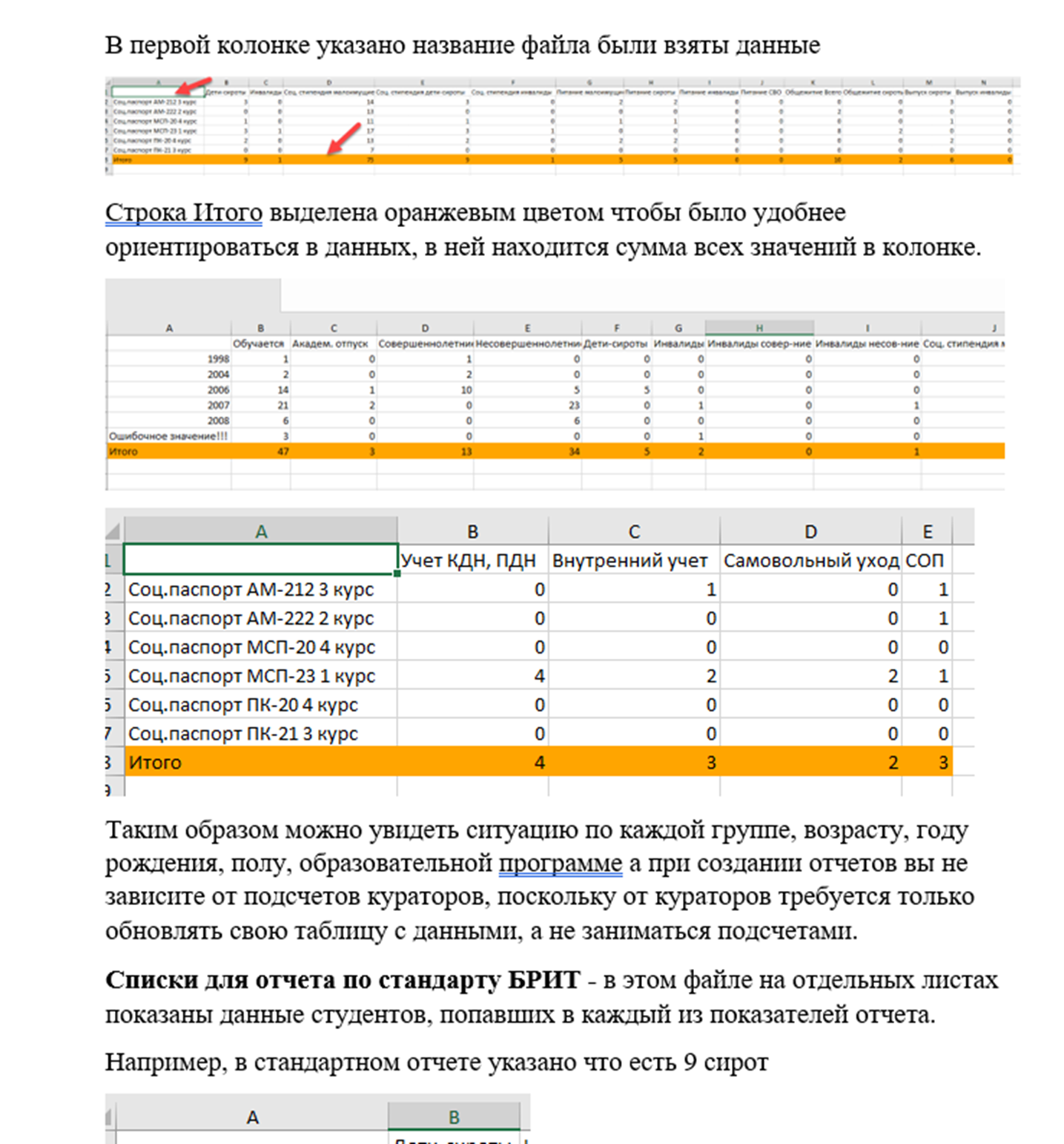

Slide 22
Программа Деметра может помочь ПОО решить проблему с прикладной отчетностью и срочными запросами формата:
Сколько у нас студентов определенной категории?
Кто эти студенты и какие у них данные ?
Как сделать на этих студентов много справок?

Slide 23
Деметра бесплатна и внесена в реестр отечественного ПО;
Работает на Windows x32 и x64, отечественных ОС.
Не требует сети, интернета, сертификатов, регистраций;
Для внедрения и настройки под конкретное ПОО достаточно знания как добавлять колонки в Excel или его аналоги;
Кураторы получают простой и удобный доступ к данным студентов своей группы, которые хранятся в одном файле;
При создании отчетности уменьшается количество ошибок;
Собранные данные можно использовать для загрузки в цифровые платформы.

Slide 24
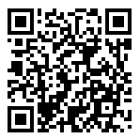
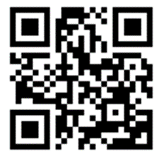
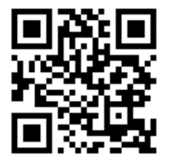
Запись в реестре отечественного программного обеспечения
https://reestr.digital.gov.ru/reestr/2922859/
Сайт программы - https://itdarhan.ru/
Телеграмм канал разработок ЦОПП Республики Бурятия https://t.me/copp03

